Slide 1
Génesis 1:1-2:3
Creación del Cosmos
el libro de los orígenes | por dr. andy woods
Dr. Andy Woods
Pastor Principal – Sugar Land Bible Church
Presidente – Seminario Teológico Chafer

Slide 2
CONTENIDO INTRODUCTORIO
Título ‒ Génesis
Autoría y fecha‒ Moisés; 1445 ‒ 1405
Estructura ‒ Toledoth; 2 Partes (4 Eventos)
Escenario ‒ Mesopotamia, Canaán, Egipto
Mensaje y Propósito ‒ Israel; Conquista
Características únicas‒ Orígenes
Temas ‒ Orígenes
Cristo en Génesis ‒ Gén. 3:15 Rastro
Importancia ‒ La Gloria de Dios; Salvación
Historicidad ‒ Genealogía de Cristo

Slide 3
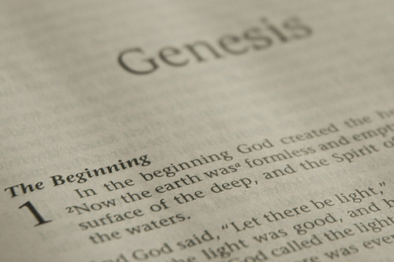
ESTRUCTURA DE GÉNESIS
Orígen de la raza humana (Gén. 1‒11)
Orígen de la raza hebrea (Gén. 12‒50)

Slide 4
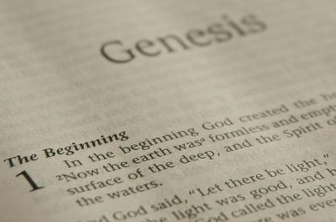
ESTRUCTURA DE GÉNESIS
Génesis 1-11 (cuatro eventos)
Creación (1-2)
Caída (3-5)
Diluvio (6-9)
Dispersión nacional (10-11)

Slide 5
¿Relato Contradictorio de la Creación?
Génesis 1 – Resumen general de toda la creación
Génesis 2 – Detalles sobre la creación del jardín, el primer hombre y sus actividades en el día 6.

Slide 6
Génesis 1:1–2:3 Esquema
Creación original en el primer día (Gén 1:1)
Creación original en su estado “sin forma y vacía” (Gén 1:2)
Semana de la creación (Gén 1:3–2:3): “Y vio Dios...“era buena”
Primer día 1:3-5
Segundo día 1:6-8
Tercer día 1:9-13
Cuarto día 1:14-19
Quinto día 1:20-23
Sexto día 1:24-31
Séptimo día 2:1-3

Slide 7
Temas Claves en Génesis 1
Importancia de Gén. 1:1
¿Teoría de la Brecha?
Duración de los días de la creación
Teoría del Dosel (día 2)
La luz antes del sol (día 4)
Creación del hombre (día 6)
Sábado (día 7)
¿Evolución?
Notes:
Outline

Slide 8
Génesis 1:1–2:3 Esquema
Creación original en el primer día (Gén 1:1)
Creación original en su estado “sin forma y vacía” (Gén 1:2)
Semana de la creación (Gén 1:3–2:3): “Y vio Dios...“era buena”
Primer día 1:3-5
Segundo día 1:6-8
Tercer día 1:9-13
Cuarto día 1:14-19
Quinto día 1:20-23
Sexto día 1:24-31
Séptimo día 2:1-3

Slide 9
Temas Claves en Génesis 1
Importancia de Gén. 1:1
¿Teoría de la Brecha?
Duración de los días de la creación
Teoría del Dosel (día 2)
La luz antes del sol (día 4)
Creación del hombre (día 6)
Sábado (día 7)
¿Evolución?
Notes:
Outline

Slide 10
Refutando las Filosofías Humanas (Gén 1:1)
Ateismo – Dios creó (Salmos 14:1)
Panteismo – Dios es transcendente sobre la creación
Politeísmo – Un Dios creador único (Deut. 6:4; Isa 43:11; 44:6; 45:5)
Materialismo – La matería comenzó
Dualismo – Solo Dios creó (Eze. 28:13, 15)
Humanismo – Dios, y no el hombre, fue quien creó
Naturalismo – Dios creó
Morris, Genesis Record, 38

Slide 11
Génesis 1:1–2:3 Esquema
Creación original en el primer día (Gén 1:1)
Creación original en su estado “sin orden y vacía” (Gén 1:2)
Semana de la creación (Gén 1:3–2:3): “Y vio Dios...“era buena”
Primer día 1:3-5
Segundo día 1:6-8
Tercer día 1:9-13
Cuarto día 1:14-19
Quinto día 1:20-23
Sexto día 1:24-31
Séptimo día 2:1-3

Slide 12
Génesis 1:1-3
Visión de la creación original: No existía nada antes de la creación
1:1 La creación original de Dios en el primer día
1:2 Descripción de la creación original en su estado primitivo (con participios circunstanciales)
Sin orden y vacía (tohu and bohu)
Tinieblas = no luz física (Gén. 1:3)
Espíritu = anticipación
1:3-31 El proceso de formar y llenar en la Creación

Slide 13
Génesis 1:1–2:3 Esquema
Creación original en el primer día (Gén 1:1)
Creación original en su estado “sin forma y vacía” (Gén 1:2)
Semana de la creación (Gén 1:3–2:3): “Y vio Dios...“era buena”
Primer día 1:3-5
Segundo día 1:6-8
Tercer día 1:9-13
Cuarto día 1:14-19
Quinto día 1:20-23
Sexto día 1:24-31
Séptimo día 2:1-3

Slide 14
Génesis 1:1–2:3 Esquema
Creación original en el primer día (Gén 1:1)
Creación original en su estado “sin forma y vacía” (Gén 1:2)
Semana de la creación (Gén 1:3–2:3): “Y vio Dios...“era buena”
Primer día 1:3-5
Segundo día 1:6-8
Tercer día 1:9-13
Cuarto día 1:14-19
Quinto día 1:20-23
Sexto día 1:24-31
Séptimo día 2:1-3

Slide 15
Génesis 1:1-3
“¹ En el principio creó Dios los cielos y la tierra. 2 Y la tierra estaba sin orden y vacía[a], y las tinieblas cubrían la superficie[b] del abismo, y el Espíritu de Dios se movía sobre la superficie[c] de las aguas. 3 Entonces dijo Dios: Sea la luz. Y hubo luz.”

Slide 16
Temas Claves en Génesis 1
Importancia de Gén. 1:1
¿Teoría de la Brecha?
Duración de los días de la creación
Teoría del Dosel (día 2)
La luz antes del sol (día 4)
Creación del hombre (día 6)
Sábado (día 7)
¿Evolución?
Notes:
Outline

Slide 17
Días de la Creación
Días Revelatorios
Días Solares no-consecutivos
Teoría del día como –era-
Días Solares y Consecutivos

Slide 18
Días de la Creación
Días Revelatorios
Días Solares no-consecutivos
Teoría del día como –era-
Días Solares y Consecutivos

Slide 19
¿Días de Revelación?
Definición
Asah = “mostrar” (Gén 24:12) en Éxodo 20:11
Asah (Gén 1:26) y bara (Gén 1:27)

Slide 20
¿Días Solares No-Consecutivos?
Génesis 2:4
“Este es el relato de los cielos y la tierra cuando fueron creados (bara), en el día que el Señor Dios hizo (asah) la tierra y el cielo.” (NTV)

Slide 21
¿Días de Revelación?
Gén 1:26-27
²⁶ Y dijo Dios: Hagamos (asah) al hombre a nuestra imagen, conforme a nuestra semejanza; y ejerza dominio sobre los peces del mar, sobre las aves del cielo, sobre los ganados, sobre toda la tierra, y sobre todo reptil que se arrastra sobre la tierra. 27 Creó (bara), pues, Dios al hombre a imagen suya, a imagen de Dios lo creó; varón y hembra los creó.

Slide 22
¿Días de Revelación?
Gén 2:4
Estos son los orígenes de los cielos y de la tierra cuando fueron creados (barah), el día en que el Señor Dios hizo (asah) la tierra y los cielos.
Isaías 43:7
a todo el que es llamado por mi nombre y a quien he creado (barah) para mi gloria, a quien he formado y a quien he hecho (asah).

Slide 23
¿Días Solares No-Consecutivos?
Génesis 2:4
“Este es el relato de los cielos y la tierra cuando fueron creados (bara), en el día que el Señor Dios hizo (asah) la tierra y el cielo.” (NTV)

Slide 24
Transferencia Ilegítima del Campo Semántico Total
“Transferencia indebida del campo semántico completo: La falacia en este caso radica en suponer que el significado de una palabra en un contexto específico es mucho más amplio de lo que dicho contexto permite, y que puede arrastrar consigo toda la gama semántica de la palabra. Este error a veces se denomina Transferencia Ilegítima del Campo Semántico Total.”
D. A. Carson, Exegetical Fallacies, 2nd ed. (Grand Rapids, MI: Baker Academic, 1996), 60-61.

Slide 25
Ejemplo del Internet
“Hoy decidí que era hora de poner orden en mi vida. Empecé por ponerme a limpiar el apartamento, aunque me costó bastante ponerme las pilas. Mientras barría, tropecé con una caja que alguien había puesto justo en medio del pasillo. Me molesté, pero intenté no ponerme de mal humor. En cambio, puse música para animarme. Más tarde, salí al supermercado. En la fila, una señora empezó a ponerle mala cara a la cajera, así que intenté calmar la situación. Pero ella se me puso en contra también. Al final del día, sólo quería ponerme cómodo, poner una película… y no volver a poner un pie fuera de casa hasta el lunes.”

Slide 26
Días de la Creación
Días Revelatorios
Días Solares no-consecutivos
Teoría del día como –era-
Días Solares y Consecutivos

Slide 27
¿Días Solares No-Consecutivos?
Éxodo 20:8-11
8 “Acuérdate del día de reposo para santificarlo. 9 Seis días trabajarás y harás toda tu obra, 10 mas el séptimo día es día de reposo para el Señor tu Dios; no harás en él obra alguna, tú, ni tu hijo, ni tu hija, ni tu siervo, ni tu sierva, ni tu ganado, ni el extranjero que está contigo. 11 Porque en seis días hizo el Señor los cielos y la tierra, el mar y todo lo que en ellos hay, y reposó en el séptimo día; por tanto, el Señor bendijo el día de reposo y lo santificó.”

Slide 28
¿Días Solares No-Consecutivos?
Éxodo 31:15-17
¹⁵ “Durante seis días se trabajará, pero el séptimo día será día de completo reposo, santo al Señor. Cualquiera que haga obra alguna en el día de reposo morirá irremisiblemente. 16 Los hijos de Israel guardarán, pues, el día de reposo, celebrándolo por todas sus generaciones como pacto perpetuo». 17 Es una señal entre yo y los hijos de Israel para siempre; pues en seis días el Señor hizo los cielos y la tierra, y en el séptimo día cesó de trabajar y reposó.”

Slide 29
Días de la Creación
Días Revelatorios
Días Solares no-consecutivos
Teoría del día como –era-
Días Solares y Consecutivos

Slide 30
¿Día - Era?
2 Pedro 3:8
Pero, amados, no ignoréis esto: que para el Señor un día es como mil años, y mil años como un día.
Génesis 2:4?
Estos son los orígenes de los cielos y de la tierra cuando fueron creados, el día en que el Señor Dios hizo la tierra y los cielos.

Slide 31
Ken Ham et al, Answers in Genesis, rev ed. (Green Forest, AR: Master Books, 1990), 37-emphasis mine.
“En los días de mi padre, se tardaba diez días en cruzar el desierto australiano durante el día.”

Slide 32
Ejemplo del Internet
“Hoy decidí que era hora de poner orden en mi vida. Empecé por ponerme a limpiar el apartamento, aunque me costó bastante ponerme las pilas. Mientras barría, tropecé con una caja que alguien había puesto justo en medio del pasillo. Me molesté, pero intenté no ponerme de mal humor. En cambio, puse música para animarme. Más tarde, salí al supermercado. En la fila, una señora empezó a ponerle mala cara a la cajera, así que intenté calmar la situación. Pero ella se me puso en contra también. Al final del día, sólo quería ponerme cómodo, poner una película… y no volver a poner un pie fuera de casa hasta el lunes.”

Slide 33
Formas Alternativas de Describir Edades
Olam
Adjetivo adjunto “largo” (rab) a la palabra “día” (yom)

Slide 34
Formas Alternativas de Describir Edades
Olam
Adjetivo adjunto “largo” (rab) a la palabra “día” (yom)

Slide 35
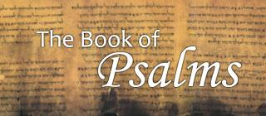
Salmo 90:2
“Antes que los montes fueran engendrados,
y nacieran la tierra y el mundo,
desde la eternidad (olam) y hasta la eternidad (olam), tú eres Dios.”

Slide 36
Éxodo 21:2, 5-6
² “Si compras un siervo hebreo, te servirá seis años, pero al séptimo saldrá libre sin pagar nada. …⁵ Pero si el siervo insiste, diciendo: «Amo a mi señor, a mi mujer y a mis hijos; no saldré libre», 6 entonces su amo lo traerá a Dios[d], y lo traerá a la puerta o al quicial. Y su amo le horadará la oreja con una lezna, y él le servirá para siempre (olam).”

Slide 37
Formas Alternativas de Describir Edades
Olam
Adjetivo adjunto “largo” (rab) a la palabra “día” (yom)

Slide 38
10 Maneras de Comunicar Edades en Génesis 1
yāmîm – con “tarde y mañana” = muchos días de tarde y mañana | tamîd – continuamente, para siempre
dōr – generación, periodo | `orek – con yom = Duración de los días
`ad – Antiguo, para siempre | zemān – estación, tiempo
qedem – de antaño, Antigüedad | `et – tiempo
netsach – siempre, eterno, para siempre | mô `ēd – tiempo, estación
Jonathan Sarfati, Refuting Compromise (Green Forest, AR: Master Books), 327-28

Slide 39
Días de la Creación
Días Revelatorios
Días Solares no-consecutivos
Teoría del día como –era-
Días Solares y Consecutivos

Slide 40
¿Días Ordinarios y Consecutivos?
Modificador ordinal numérico usado 359 veces fuera de Génesis 1-2 (Josué 6:3; Ester 4:16)
“Tarde y mañana” usado 38 veces fuera de Génesis 1-2
Éxodo 20:8-11; 31:17
La edad de Adán (Gén. 5:5)

Slide 41
¿Días Solares No-Consecutivos?
Éxodo 20:8-11
8 “Acuérdate del día de reposo para santificarlo. 9 Seis días trabajarás y harás toda tu obra, 10 mas el séptimo día es día de reposo para el Señor tu Dios; no harás en él obra alguna, tú, ni tu hijo, ni tu hija, ni tu siervo, ni tu sierva, ni tu ganado, ni el extranjero que está contigo. 11 Porque en seis días hizo el Señor los cielos y la tierra, el mar y todo lo que en ellos hay, y reposó en el séptimo día; por tanto, el Señor bendijo el día de reposo y lo santificó.
.

Slide 42
¿Días Solares No-Consecutivos?
Éxodo 31:15-17
¹⁵ Durante seis días se trabajará, pero el séptimo día será día de completo reposo, santo al Señor. Cualquiera que haga obra alguna en el día de reposo morirá irremisiblemente. 16 Los hijos de Israel guardarán, pues, el día de reposo, celebrándolo por todas sus generaciones como pacto perpetuo». 17 Es una señal entre yo y los hijos de Israel para siempre; pues en seis días el Señor hizo los cielos y la tierra, y en el séptimo día cesó de trabajar y reposó.”

Slide 43
¿Días Ordinarios y Consecutivos?
Modificador ordinal numérico usado 359 veces fuera de Génesis 1-2 (Josué 6:3; Ester 4:16)
“Tarde y mañana” usado 38 veces fuera de Génesis 1-2
Éxodo 20:8-11; 31:17
La edad de Adán (Gén. 5:5)

Slide 44
Gleason Archer
Survey of Old Testament Introduction (Chicago, IL: Moody Press, 1994), 196-97-emphasis mine.
“A partir de una lectura superficial de Génesis 1, parecería que todo el proceso de la creación ocurrió en seis días de veinticuatro horas. Sin embargo, esto parece ir en contra de la investigación científica moderna, la cual indica que el planeta Tierra fue creado hace varios miles de millones de años.”

Slide 45
Génesis 1:1–2:3 Esquema
Creación original en el primer día (Gén 1:1)
Creación original en su estado “sin forma y vacía” (Gén 1:2)
Semana de la creación (Gén 1:3–2:3): “Y vio Dios...“era buena”
Primer día 1:3-5
Segundo día 1:6-8
Tercer día 1:9-13
Cuarto día 1:14-19
Quinto día 1:20-23
Sexto día 1:24-31
Séptimo día 2:1-3

Slide 46
Temas Claves en Génesis 1
Importancia de Gén. 1:1
¿Teoría de la Brecha?
Duración de los días de la creación
Teoría del Dosel (día 2)
La luz antes del sol (día 4)
Creación del hombre (día 6)
Sábado (día 7)
¿Evolución?
Notes:
Outline

Slide 47
Día 2 Teoría del Dosel (Gén 1:6-8)
Implícito – Gén. 1:6-7; Salm. 148:4
Explica
Longevidad del hombre antiguo-Gén. 5:5, 27
Bestias extrañas (Gén. 1:24-25; Job 40‒41)
De dónde vinieron las aguas del diluvio (Gén. 2:5-6)
Por qué se acortó la longevidad del hombre después del diluvio (Gén. 11:24-25)

Slide 48
Día 2 Teoría del Dosel (Gén 1:6-8)
Implícito – Gén. 1:6-7; Salm. 148:4
Explica
Longevidad del hombre antiguo-Gén. 5:5, 27
Bestias extrañas (Gén. 1:24-25; Job 40‒41)
De dónde vinieron las aguas del diluvio (Gén. 2:5-6)
Por qué se acortó la longevidad del hombre después del diluvio (Gén. 11:24-25)

Slide 49
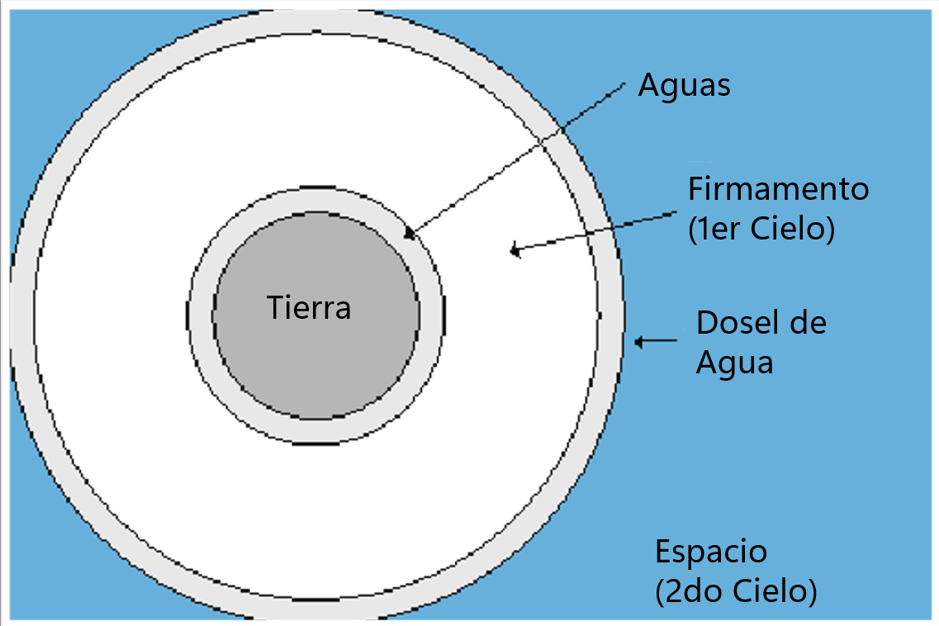

Slide 50
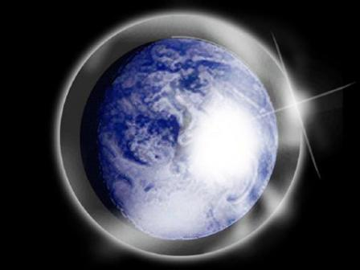

Slide 51
Día 2 Teoría del Dosel (Gén 1:6-8)
Implícito – Gén. 1:6-7; Salm. 148:4
Explica
Longevidad del hombre antiguo-Gén. 5:5, 27
Bestias extrañas (Gén. 1:24-25; Job 40‒41)
De dónde vinieron las aguas del diluvio (Gén. 2:5-6)
Por qué se acortó la longevidad del hombre después del diluvio (Gén. 11:24-25)

Slide 52
Día 2 Teoría del Dosel (Gén 1:6-8)
Implícito – Gén. 1:6-7; Salm. 148:4
Explica
Longevidad del hombre antiguo-Gén. 5:5, 27
Bestias extrañas (Gén. 1:24-25; Job 40‒41)
De dónde vinieron las aguas del diluvio (Gén. 2:5-6)
Por qué se acortó la longevidad del hombre después del diluvio (Gén. 11:24-25)

Slide 53
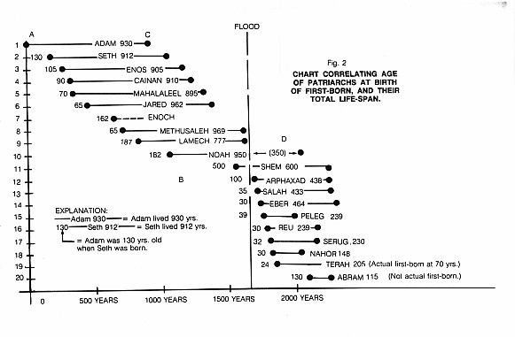

Slide 54
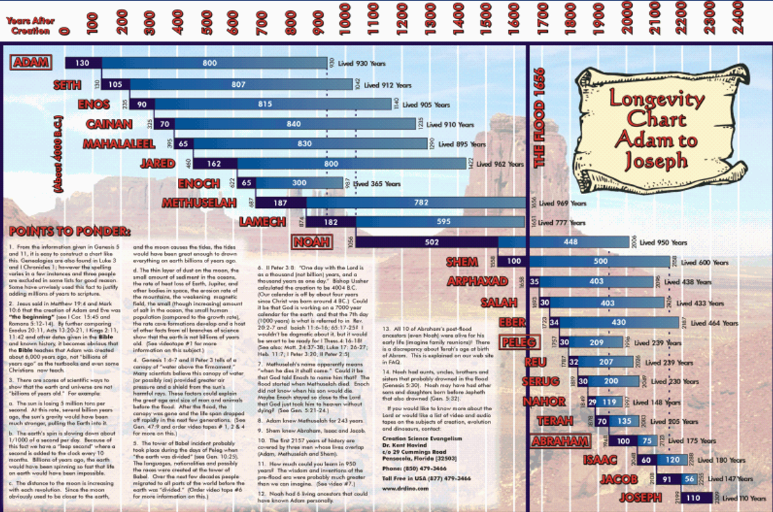

Slide 55
Día 2 Teoría del Dosel (Gén 1:6-8)
Implícito – Gén. 1:6-7; Salm. 148:4
Explica
Longevidad del hombre antiguo-Gén. 5:5, 27
Bestias extrañas (Gén. 1:24-25; Job 40‒41)
De dónde vinieron las aguas del diluvio (Gén. 2:5-6)
Por qué se acortó la longevidad del hombre después del diluvio (Gén. 11:24-25)

Slide 56
Día 2 Teoría del Dosel (Gén 1:6-8)
Implícito – Gén. 1:6-7; Salm. 148:4
Explica
Longevidad del hombre antiguo-Gén. 5:5, 27
Bestias extrañas (Gén. 1:24-25; Job 40‒41)
De dónde vinieron las aguas del diluvio (Gén. 2:5-6)
Por qué se acortó la longevidad del hombre después del diluvio (Gén. 11:24-25)

Slide 57
Día 2 Teoría del Dosel (Gén 1:6-8)
Implícito – Gén. 1:6-7; Salm. 148:4
Explica
Longevidad del hombre antiguo-Gén. 5:5, 27
Bestias extrañas (Gén. 1:24-25; Job 40‒41)
De dónde vinieron las aguas del diluvio (Gén. 2:5-6)
Por qué se acortó la longevidad del hombre después del diluvio (Gén. 11:24-25)

Slide 59
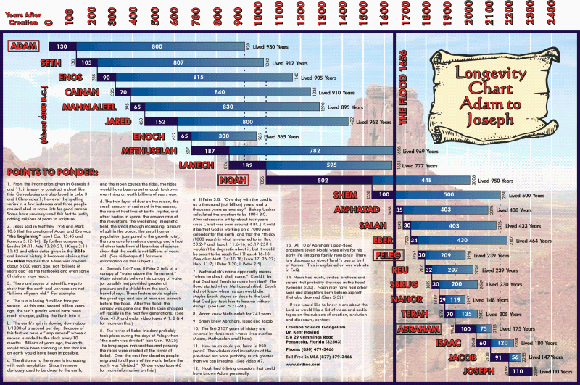

Slide 60
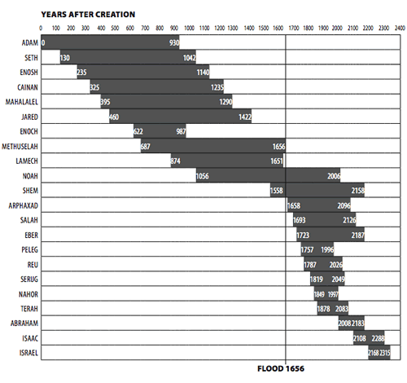

Slide 61
Génesis 1:1–2:3 Esquema
Creación original en el primer día (Gén 1:1)
Creación original en su estado “sin forma y vacía” (Gén 1:2)
Semana de la creación (Gén 1:3–2:3): “Y vio Dios...“era buena”
Primer día 1:3-5
Segundo día 1:6-8
Tercer día 1:9-13
Cuarto día 1:14-19
Quinto día 1:20-23
Sexto día 1:24-31
Séptimo día 2:1-3

Slide 62
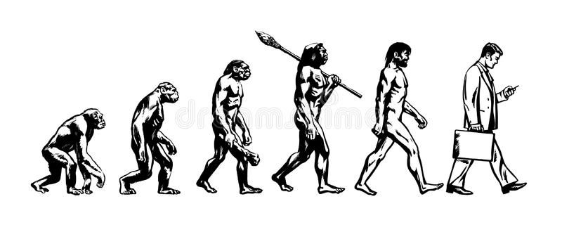

Slide 63
Génesis 1:1–2:3 Esquema
Creación original en el primer día (Gén 1:1)
Creación original en su estado “sin forma y vacía” (Gén 1:2)
Semana de la creación (Gén 1:3–2:3): “Y vio Dios...“era buena”
Primer día 1:3-5
Segundo día 1:6-8
Tercer día 1:9-13
Cuarto día 1:14-19
Quinto día 1:20-23
Sexto día 1:24-31
Séptimo día 2:1-3

Slide 64
Formando y Poblando (Gén 1:1)
Día 1: | Luz | Día 4: | Luminarias
Día 2: | Agua, cielo | Día 5: | Animales marinos, aves
Día 3: | Tierra, vegetación | Día6: | Animales terrestres, hombre

Slide 66
Temas Claves en Génesis 1
Importancia de Gén. 1:1
¿Teoría de la Brecha?
Duración de los días de la creación
Teoría del Dosel (día 2)
La luz antes del sol (día 4)
Creación del hombre (día 6)
Sábado (día 7)
¿Evolución?
Notes:
Outline

Slide 67
Génesis 1:1-3
“¹ En el principio creó Dios los cielos y la tierra. 2 Y la tierra estaba sin orden y vacía[a], y las tinieblas cubrían la superficie[b] del abismo, y el Espíritu de Dios se movía sobre la superficie[c] de las aguas. 3 Entonces dijo Dios: Sea la luz. Y hubo luz.”

Slide 68
¿Día 4: La Luz Antes que el Sol? (Gén. 1:3; Gén 1:14-19)
Dios puede crear luz de manera independiente, sin necesidad de una fuente secundaria
Apocalipsis 21:23; 22:5
Deuteronomio 4:19

Slide 69
¿Día 4: La Luz Antes que el Sol? (Gén. 1:3; Gén 1:14-19)
Dios puede crear luz de manera independiente, sin necesidad de una fuente secundaria
Apocalipsis 21:23; 22:5
Deuteronomio 4:19

Slide 70
¿Día 4: La Luz Antes que el Sol? (Gén. 1:3; Gén 1:14-19)
Dios puede crear luz de manera independiente, sin necesidad de una fuente secundaria
Apocalipsis 21:23; 22:5
Deuteronomio 4:19

Slide 72
¿Día 4: La Luz Antes que el Sol? (Gén. 1:3; Gén 1:14-19)
Dios puede crear luz de manera independiente, sin necesidad de una fuente secundaria
Apocalipsis 21:23; 22:5
Deuteronomio 4:19

Slide 73
Deuteronomio 4:19
“No sea que levantes los ojos al cielo y veas el sol, la luna, las estrellas y todo el ejército del cielo, y seas impulsado a adorarlos y servirlos, cosas que el Señor tu Dios ha concedido a todos los pueblos debajo de todos los cielos.”

Slide 74
¿La Luz Solo se Revela en el día 4?
Las lumbreras no fueron creados en el día 4, sino que simplemente se hicieron visibles para alguien que estuviera de pie sobre la Tierra?
La cosmología del Big Bang indica que el Sol precedió a la Tierra.
El hombre no fue creado sino hasta el día 6
Asah = “mostrar” (Gén 1:16; 24:12) todavía asah (Gén 1:26) y bara (Gén 1:27)
Raah = “Aparecer” (Gén 1:9)

Slide 75
Génesis 1:1–2:3 Esquema
Creación original en el primer día (Gén 1:1)
Creación original en su estado “sin forma y vacía” (Gén 1:2)
Semana de la creación (Gén 1:3–2:3): “Y vio Dios...“era buena”
Primer día 1:3-5
Segundo día 1:6-8
Tercer día 1:9-13
Cuarto día 1:14-19
Quinto día 1:20-23
Sexto día 1:24-31
Séptimo día 2:1-3

Slide 76
Génesis 1:1–2:3 Esquema
Creación original en el primer día (Gén 1:1)
Creación original en su estado “sin forma y vacía” (Gén 1:2)
Semana de la creación (Gén 1:3–2:3): “Y vio Dios...“era buena”
Primer día 1:3-5
Segundo día 1:6-8
Tercer día 1:9-13
Cuarto día 1:14-19
Quinto día 1:20-23
Sexto día 1:24-31
Séptimo día 2:1-3

Slide 77
Temas Claves en Génesis 1
Importancia de Gén. 1:1
¿Teoría de la Brecha?
Duración de los días de la creación
Teoría del Dosel (día 2)
La luz antes del sol (día 4)
Creación del hombre (día 6)
Sábado (día 7)
¿Evolución?
Notes:
Outline

Slide 78
Día 6 Administrador Teocrático (Gén 1:24-31)
Animales terrestres (Gén. 1:24-25)
Hombre (Gén. 1:26-28)
Oficina del Administrador Teocrático
Comienzo del Programa del Reino
El animal y el hombre como vegetariano (Gén. 1:29-30; 2:17; 9:3)
La perfección de la creación (Gén. 1:31)

Slide 79
Día 6 Administrador Teocrático (Gén 1:24-31)
Animales terrestres (Gén. 1:24-25)
Hombre (Gén. 1:26-28)
Oficina del Administrador Teocrático
Comienzo del Programa del Reino
El animal y el hombre como vegetariano (Gén. 1:29-30; 2:17; 9:3)
La perfección de la creación (Gén. 1:31)

Slide 80
Día 6 Administrador Teocrático (Gén 1:24-31)
Animales terrestres (Gén. 1:24-25)
Hombre (Gén. 1:26-28)
Oficina del Administrador Teocrático
Comienzo del Programa del Reino
El animal y el hombre como vegetariano (Gén. 1:29-30; 2:17; 9:3)
La perfección de la creación (Gén. 1:31)

Slide 81
Genesis 1:26-28
²⁶ Y dijo Dios: Hagamos al hombre a nuestra imagen, conforme a nuestra semejanza; y ejerza dominio sobre los peces del mar, sobre las aves del cielo, sobre los ganados, sobre toda la tierra, y sobre todo reptil que se arrastra sobre la tierra. 27 Creó, pues, Dios al hombre a imagen suya, a imagen de Dios lo creó; varón y hembra los creó. 28 Y los bendijo Dios y les dijo: Sed fecundos y multiplicaos, y llenad la tierra y sojuzgadla; ejerced dominio sobre los peces del mar, sobre las aves del cielo y sobre todo ser viviente que se mueve[t] sobre la tierra.”

Slide 82
Génesis 1:26-28
²⁶ Y dijo Dios: Hagamos al hombre a nuestra imagen, conforme a nuestra semejanza; y ejerza dominio sobre los peces del mar, sobre las aves del cielo, sobre los ganados, sobre toda la tierra, y sobre todo reptil que se arrastra sobre la tierra. 27 Creó, pues, Dios al hombre a imagen suya, a imagen de Dios lo creó; varón y hembra los creó. 28 Y los bendijo Dios y les dijo: Sed fecundos y multiplicaos, y llenad la tierra y sojuzgadla; ejerced dominio sobre los peces del mar, sobre las aves del cielo y sobre todo ser viviente que se mueve[t] sobre la tierra.”

Slide 83
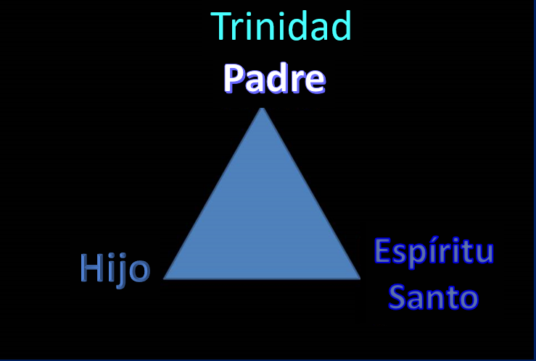
La Trinidad en Génesis
Gén 1:26
Gén 3:22
Gén 11:7
Isa 6:8

Slide 84
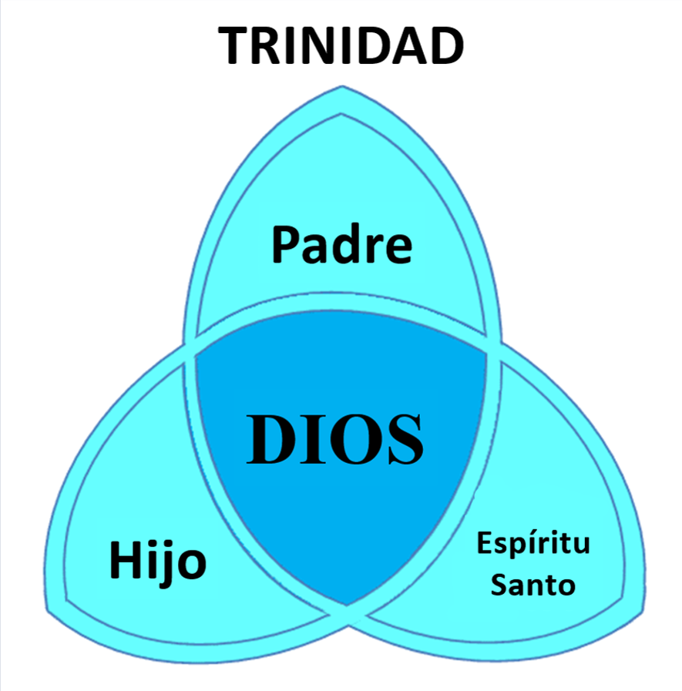

Slide 85
Génesis 1:26-28
²⁶ Y dijo Dios: Hagamos al hombre a nuestra imagen, conforme a nuestra semejanza; y ejerza dominio sobre los peces del mar, sobre las aves del cielo, sobre los ganados, sobre toda la tierra, y sobre todo reptil que se arrastra sobre la tierra. 27 Creó, pues, Dios al hombre a imagen suya, a imagen de Dios lo creó; varón y hembra los creó. 28 Y los bendijo Dios y les dijo: Sed fecundos y multiplicaos, y llenad la tierra y sojuzgadla; ejerced dominio sobre los peces del mar, sobre las aves del cielo y sobre todo ser viviente que se mueve[t] sobre la tierra.”

Slide 86
Génesis 1:26-28
²⁶ Y dijo Dios: Hagamos al hombre a nuestra imagen, conforme a nuestra semejanza; y ejerza dominio sobre los peces del mar, sobre las aves del cielo, sobre los ganados, sobre toda la tierra, y sobre todo reptil que se arrastra sobre la tierra. 27 Creó, pues, Dios al hombre a imagen suya, a imagen de Dios lo creó; varón y hembra los creó. 28 Y los bendijo Dios y les dijo: Sed fecundos y multiplicaos, y llenad la tierra y sojuzgadla; ejerced dominio sobre los peces del mar, sobre las aves del cielo y sobre todo ser viviente que se mueve[t] sobre la tierra.”

Slide 87
Día 6 Administrador Teocrático (Gén 1:24-31)
Animales terrestres (Gén. 1:24-25)
Hombre (Gén. 1:26-28)
Oficina del Administrador Teocrático
Comienzo del Programa del Reino
El animal y el hombre como vegetariano (Gén. 1:29-30; 2:17; 9:3)
La perfección de la creación (Gén. 1:31)

Slide 88
Génesis 1:26-28
²⁶ Y dijo Dios: Hagamos al hombre a nuestra imagen, conforme a nuestra semejanza; y ejerza dominio sobre los peces del mar, sobre las aves del cielo, sobre los ganados, sobre toda la tierra, y sobre todo reptil que se arrastra sobre la tierra. 27 Creó, pues, Dios al hombre a imagen suya, a imagen de Dios lo creó; varón y hembra los creó. 28 Y los bendijo Dios y les dijo: Sed fecundos y multiplicaos, y llenad la tierra y sojuzgadla; ejerced dominio sobre los peces del mar, sobre las aves del cielo y sobre todo ser viviente que se mueve sobre la tierra.”

Slide 90
Día 6 Administrador Teocrático (Gén 1:24-31)
Animales terrestres (Gén. 1:24-25)
Hombre (Gén. 1:26-28)
Oficina del Administrador Teocrático
Comienzo del Programa del Reino
El animal y el hombre como vegetariano (Gén. 1:29-30; 2:17; 9:3)
La perfección de la creación (Gén. 1:31)

Slide 92
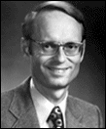
Charles Ryrie
Basic Theology. Page 511
“¿Por qué es necesario un reino terrenal? ¿Acaso no recibió Su herencia cuando fue resucitado y exaltado en el cielo? ¿No es Su gobierno actual, Su herencia? ¿Por qué debe haber un reino en la tierra? Porque Él debe triunfar en el mismo escenario donde aparentemente fue derrotado. Su rechazo por parte de los gobernantes de este mundo ocurrió en esta tierra (1 Corintios 2:8). Su exaltación también debe tener lugar en esta tierra. Y así será cuando Él regrese para gobernar al mundo con justicia. Ha esperado mucho tiempo por Su herencia; pronto la recibirá.”

Slide 93
J. Dwight Pentecost Thy kingdom Come, Page 316
“Aparte del reinado de Cristo… aquí en la tierra… y sin este gobierno, el propósito de Dios para el hombre nunca llegaría a su cumplimiento. El propósito de Dios para la tierra quedaría sin realizar, y el problema generado por la rebelión de Satanás jamás sería resuelto. Por lo tanto, el reinado físico y literal de Cristo en la tierra es una necesidad teológica y bíblica —a menos que Satanás salga victorioso sobre Dios.”

Slide 94
Mark Hitchcock The End, Page 421-22
“Johann Sebastian Bach a veces dormía más de lo debido. Sus hijos tenían una forma muy particular de despertarlo: se acercaban al piano y comenzaban a tocar una composición. Pero al llegar a la última nota, se detenían. No la tocaban. Funcionaba a la perfección, y siempre lo despertaba. Él se levantaba, iba al piano y tocaba el acorde final. No podía soportar dejar la pieza incompleta —sin terminar. De la misma manera, hoy todos estamos esperando esa última nota en la página final de la gran sinfonía de victoria de Dios. Dios no dejará Su majestuosa composición sin golpear la nota final. Esa nota final es el Reino mesiánico de Jesucristo..”

Slide 95
Día 6 Administrador Teocrático (Gén 1:24-31)
Animales terrestres (Gén. 1:24-25)
Hombre (Gén. 1:26-28)
Oficina del Administrador Teocrático
Comienzo del Programa del Reino
El animal y el hombre como vegetariano (Gén. 1:29-30; 2:17; 9:3)
La perfección de la creación (Gén. 1:31)

Slide 96
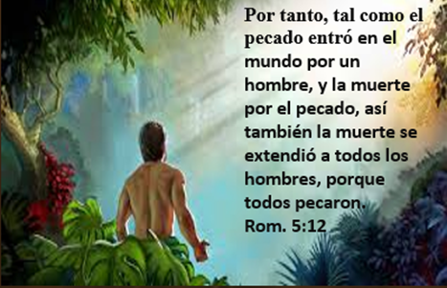
Génesis 1:29-30
“²⁹ Y dijo Dios: He aquí, yo os he dado toda planta que da semilla que hay en la superficie de toda la tierra, y todo árbol que tiene fruto que da semilla; esto os servirá de alimento. 30 Y a toda bestia de la tierra, a toda ave de los cielos y a todo lo que se mueve sobre la tierra, y que tiene vida, les he dado toda planta verde para alimento. Y fue así.”

Slide 97
Génesis 2:16-17
“¹⁶ Y ordenó el Señor Dios al hombre, diciendo: De todo árbol del huerto podrás comer, 17 pero del árbol del conocimiento del bien y del mal no comerás, porque el día que de él comas, ciertamente morirás (muwth).’”

Slide 98
Génesis 3:19
“¹⁹ Con el sudor de tu rostro comerás el pan
hasta que vuelvas a la tierra, porque de ella fuiste tomado; pues polvo eres, y al polvo volverás.”

Slide 99
Génesis 9:3
“³ Todo lo que se mueve y tiene vida os será para alimento: todo os lo doy como os di la hierba verde.”

Slide 100
Día 6 Administrador Teocrático (Gén 1:24-31)
Animales terrestres (Gén. 1:24-25)
Hombre (Gén. 1:26-28)
Oficina del Administrador Teocrático
Comienzo del Programa del Reino
El animal y el hombre como vegetariano (Gén. 1:29-30; 2:17; 9:3)
La perfección de la creación (Gén. 1:31)

Slide 101
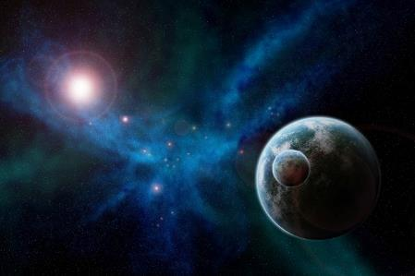
Génesis 1:31
“Y vio Dios todo lo que había hecho, y he aquí que era bueno en gran manera. Y fue la tarde y fue la mañana: el sexto día.”

Slide 102
Renald Showers
Renald Showers, Those Invisible Spirits Called Angels (Bellmawr, NJ: Friends of Israel, 1997), 82-83.
“¿Cuándo cayó Satanás de su relación con Dios? Como se señaló anteriormente, el pecado no existía en ninguna parte de la creación de Dios —incluyendo a los ángeles— hasta el final del sexto y último día de la creación (Génesis 1:31). Por lo tanto, la caída de Satanás ocurrió después de finalizar la creación. Sin embargo, Satanás ya era un ser maligno cuando vino a la tierra para tentar al hombre a apartarse de Dios (Génesis 3). Estos hechos nos llevan a concluir que la caída de Satanás tuvo lugar en el intervalo entre el final de la creación y la caída del hombre. ¿Cuánto tiempo duró ese intervalo? Debió ser bastante breve, ya que cuando Dios creó al primer hombre y a la primera mujer, les mandó que fueran fructíferos y se multiplicaran por medio de la procreación (Génesis 1:27–28), pero no hubo concepción humana hasta después de la caída del hombre (Génesis 4:1). En resumen, la caída de Satanás ocurrió en un espacio corto de tiempo, entre el cierre del sexto día de la creación —cuando todo aún era “bueno en gran manera”— y el momento en que tentó a Eva en el huerto.”

Slide 103
Génesis 1:1–2:3 Esquema
Creación original en el primer día (Gén 1:1)
Creación original en su estado “sin forma y vacía” (Gén 1:2)
Semana de la creación (Gén 1:3–2:3): “Y vio Dios...“era buena”
Primer día 1:3-5
Segundo día 1:6-8
Tercer día 1:9-13
Cuarto día 1:14-19
Quinto día 1:20-23
Sexto día 1:24-31
Séptimo día 2:1-3

Slide 104
Génesis 2:1-3
“¹ Así fueron acabados los cielos y la tierra y todas sus huestes. 2 Y en el séptimo día completó Dios la obra que había hecho, y reposó en el día séptimo de toda la[b] obra que había hecho. 3 Y bendijo Dios el séptimo día y lo santificó, porque en él reposó de toda la obra que Él había creado y hecho.”

Slide 105
Temas Claves en Génesis 1
Importancia de Gén. 1:1
¿Teoría de la Brecha?
Duración de los días de la creación
Teoría del Dosel (día 2)
La luz antes del sol (día 4)
Creación del hombre (día 6)
Sábado (día 7)
¿Evolución?
Notes:
Outline

Slide 106
Génesis 2:1-3
“¹ Así fueron acabados los cielos y la tierra y todas sus huestes. 2 Y en el séptimo día completó Dios la obra que había hecho, y reposó en el día séptimo de toda la obra que había hecho. 3 Y bendijo Dios el séptimo día y lo santificó, porque en él reposó de toda la obra que Él había creado y hecho.”

Slide 107
Día 7 Sábado (Gén 2:1-3)
El Señor descansó
Patrón del sábado (Éxod. 20:8-11; 31:15-17)
¿Continúa el 7º día?
La creación es cosa del passado (Heb. 4:3-4)
Ausencia de "tarde y mañana"”
Yom + modificadores ordinales

Slide 108
Día 7 Sábado (Gén 2:1-3)
El Señor descansó
Patrón del sábado (Éxod. 20:8-11; 31:15-17)
¿Continúa el 7º día?
La creación es cosa del passado (Heb. 4:3-4)
Ausencia de "tarde y mañana"”
Yom + modificadores ordinales

Slide 109
Día 7 Sábado (Gén 2:1-3)
El Señor descansó
Patrón del sábado (Éxod. 20:8-11; 31:15-17)
¿Continúa el 7º día?
La creación es cosa del passado (Heb. 4:3-4)
Ausencia de "tarde y mañana"”
Yom + modificadores ordinales

Slide 110
Éxodo 20:8-11
⁸ “Acuérdate del día de reposo para santificarlo. 9 Seis días trabajarás y harás toda tu obra, 10 mas el séptimo día es día de reposo para el Señor tu Dios; no harás en él obra alguna, tú, ni tu hijo, ni tu hija, ni tu siervo, ni tu sierva, ni tu ganado, ni el extranjero que está contigo. 11 Porque en seis días hizo el Señor los cielos y la tierra, el mar y todo lo que en ellos hay, y reposó en el séptimo día; por tanto, el Señor bendijo el día de reposo y lo santificó.”

Slide 111
Éxodo 31:15-17
¹⁵ ‘Durante seis días se trabajará, pero el séptimo día será día de completo reposo, santo al Señor. Cualquiera que haga obra alguna en el día de reposo morirá irremisiblemente. 16 Los hijos de Israel guardarán, pues, el día de reposo, celebrándolo por todas sus generaciones como pacto perpetuo». 17 Es una señal entre yo y los hijos de Israel para siempre; pues en seis días el Señor hizo los cielos y la tierra, y en el séptimo día cesó de trabajar y reposó.”

Slide 112
Día 7 Sábado (Gén 2:1-3)
El Señor descansó
Patrón del sábado (Éxod. 20:8-11; 31:15-17)
¿Continúa el 7º día?
La creación es cosa del passado (Heb. 4:3-4)
Ausencia de "tarde y mañana"”
Yom + modificadores ordinales

Slide 113
Día 7 Sábado (Gén 2:1-3)
El Señor descansó
Patrón del sábado (Éxod. 20:8-11; 31:15-17)
¿Continúa el 7º día?
La creación es cosa del passado (Heb. 4:3-4)
Ausencia de "tarde y mañana"”
Yom + modificadores ordinales

Slide 114
Día 7 Sábado (Gén 2:1-3)
El Señor descansó
Patrón del sábado (Éxod. 20:8-11; 31:15-17)
¿Continúa el 7º día?
La creación es cosa del passado (Heb. 4:3-4)
Ausencia de "tarde y mañana"
Yom + modificadores ordinales

Slide 115
Día 7 Sábado (Gén 2:1-3)
El Señor descansó
Patrón del sábado (Éxod. 20:8-11; 31:15-17)
¿Continúa el 7º día?
La creación es cosa del passado (Heb. 4:3-4)
Ausencia de "tarde y mañana"”
Yom + modificadores ordinales

Slide 116
Génesis 2:1-3
“¹ Así fueron acabados los cielos y la tierra y todas sus huestes. 2 Y en el séptimo día completó Dios la obra que había hecho, y reposó en el día séptimo de toda la obra que había hecho. 3 Y bendijo Dios el séptimo día y lo santificó, porque en él reposó de toda la obra que Él había creado y hecho.”

Slide 117
Temas Claves en Génesis 1
Importancia de Gén. 1:1
¿Teoría de la Brecha?
Duración de los días de la creación
Teoría del Dosel (día 2)
La luz antes del sol (día 4)
Creación del hombre (día 6)
Sábado (día 7)
¿Evolución?
Notes:
Outline

Slide 118
Origen del Hombre
Dos perspectivas
Evolución
Creación

Slide 119
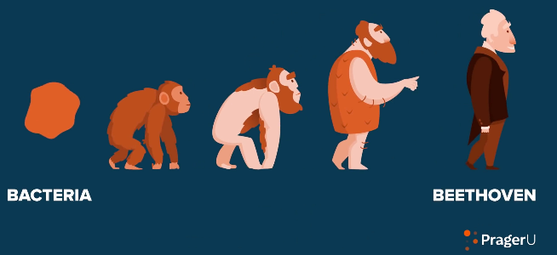
Evolución Wikipedia
Definición – Un proceso gradual en el cual algo cambia hacia una forma diferente y, por lo general, más compleja o mejor. Cambio en la composición genética de una población a lo largo de generaciones sucesivas, como resultado de la selección natural actuando sobre la variación genética entre los individuos, lo que da lugar al desarrollo de nuevas especies.

Slide 120
Source: Henry Morris, The Long War Against God
Comunismo
Nazismo
Racismo
Ateísmo
Nueva Era
Humanismo Secular
Evolución

Slide 121
Recursos del Diseño Inteligente
Michael Behe – Caja Negra de Darwin
Michael Denton – Evolution: A Theory in Crisis*
Philip Johnson – Proceso a Darwin
William Dembski – Intelligent Design*
Marvin Lubenow – Huesos en Disputa
*No disponibles en Español

Slide 122
Las Fallas de la Evolución
El "eslabón perdido" sigue perdido
El diseño no puede surgir del azar
Contradicción con las leyes científicas: Biogénesis, segunda ley de la termodinámica
Improbabilidades estadísticas
Relojes que indican una tierra joven
No se ajusta al método científico

Slide 123
Las Fallas de la Evolución
El "eslabón perdido" sigue perdido
El diseño no puede surgir del azar
Contradicción con las leyes científicas: Biogénesis, segunda ley de la termodinámica
Improbabilidades estadísticas
Relojes que indican una tierra joven
No se ajusta al método científico

Slide 124
Eslabones Perdidos
“Los eslabones faltan precisamente donde más fervientemente los deseamos, y es muy probable que muchos de esos “eslabones” continúen estando ausentes.”
Alfred S. Romer, Genetics, Evolution, and Paleontology, p. 114

Slide 125
Eslabones Perdidos
“El gradualismo es un concepto en el que creo… Sin embargo, Gould y la gente del Museo Americano son difíciles de contradecir cuando dicen que no hay fósiles transicionales. Tú dices que debería mostrar una foto del fósil del cual se derivó cada tipo de organismo. Voy a ser claro: no existe un solo fósil del cual se pueda hacer un argumento irrefutable. Es bastante fácil inventar historias sobre cómo una forma dio lugar a otra, y encontrar razones por las cuales esas etapas debieron ser favorecidas por la selección natural. Pero esas historias no forman parte de la ciencia, porque no hay forma de someterlas a prueba.”
Colin Patterson del Museo Británico de Historia Natural, Bible-Science Newsletter (Aug, 1981), p. 8.

Slide 126
Las Fallas de la Evolución
El "eslabón perdido" sigue perdido
El diseño no puede surgir del azar
Contradicción con las leyes científicas: Biogénesis, segunda ley de la termodinámica
Improbabilidades estadísticas
Relojes que indican una tierra joven
No se ajusta al método científico

Slide 128
Las Fallas de la Evolución
El "eslabón perdido" sigue perdido
El diseño no puede surgir del azar
Contradicción con las leyes científicas: Biogénesis, segunda ley de la termodinámica
Improbabilidades estadísticas
Relojes que indican una tierra joven
No se ajusta al método científico

Slide 129
Las Fallas de la Evolución
El "eslabón perdido" sigue perdido
El diseño no puede surgir del azar
Contradicción con las leyes científicas: Biogénesis, segunda ley de la termodinámica
Improbabilidades estadísticas
Relojes que indican una tierra joven
No se ajusta al método científico

Slide 130
Las Fallas de la Evolución
El "eslabón perdido" sigue perdido
El diseño no puede surgir del azar
Contradicción con las leyes científicas: Biogénesis, segunda ley de la termodinámica
Improbabilidades estadísticas
Relojes que indican una tierra joven
No se ajusta al método científico

Slide 131
Las Fallas de la Evolución
El "eslabón perdido" sigue perdido
El diseño no puede surgir del azar
Contradicción con las leyes científicas: Biogénesis, segunda ley de la termodinámica
Improbabilidades estadísticas
Relojes que indican una tierra joven
No se ajusta al método científico

Slide 132
¿Por Qué la Popularidad de Evolución?
“El origen evolutivo del hombre libera al ser humano de la responsabilidad ante un Creador personal externo a sí mismo.”
Rom 1:18ff; 2 Pedro 3:5 (KJV)
Ryrie, Survey of Bible Doctrine, 101

Slide 133
Romanos 1:18–20
¹⁸ Porque la ira de Dios se revela desde el cielo contra toda impiedad e injusticia de los hombres, que con injusticia restringen la verdad; 19 porque lo que se conoce acerca de Dios es evidente dentro de ellos, pues Dios se lo hizo evidente. 20 Porque desde la creación del mundo, sus atributos invisibles, su eterno poder y divinidad, se han visto con toda claridad, siendo entendidos por medio de lo creado, de manera que no tienen excusa.

Slide 134
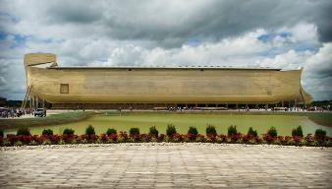
2 Pedro 3:5 (KJV)
“Por esto, voluntariamente ignoran [thelō], que por la palabra de Dios los cielos fueron del tiempo antiguo, y la tierra que fue formada del agua y por medio del agua.”
Traducida de KJV

Slide 137
Génesis 1:1-3
“¹ En el principio creó Dios los cielos y la tierra. 2 Y la tierra estaba sin orden y vacía, y las tinieblas cubrían la superficie del abismo, y el Espíritu de Dios se movía sobre la superficie de las aguas. 3 Entonces dijo Dios: Sea la luz. Y hubo luz.”

Slide 139
Theistic Evolution?
Evolution | Gen 1:1–2:3
Naturalistic creation | Miraculous creation
Gen 1-11 is myth | Gen 1-11 is history
No creator/creation distinction | Ex-Nihilo creation (Ps. 33:6)
Light before the earth | Earth before the light
Took billions of years | Took 6 days
Luminaries before the earth | Earth before the luminaries (Deut 4:19; Rev. 21:23; 22:5)
Hot to cold | Cold (Gen 1:2) to hot (2 Pet 3:10)
Land before ocean | Ocean before land (Gen 1:9)
Present is key to past | God worked suddenly in the past (Job 38:4-7; Heb 11:3; 2 Peter 3:3-7)
Early rain on the earth | No rain until later (Gen 2:5-6; Heb 11:6-7)
List adapted from Walt Brown, In The Beginning, 276-80

Slide 140
¿Evolución Teísta?
Evolución | Gén 1:1–2:3
Creación naturalista | Creación milagrosa
Gén 1-11 es un mito | Gén 1-11 es historia
No hay distinción entre creador y creación | Creación ex-Nihilo (Sal. 33:6)
Luz antes que la tierra | La tierra antes que la luz
Tomó miles de millones de años | Tardó 6 días
Luminarias antes que la tierra | La tierra ante las luminarias (Deut 4:19; Apc 21:23; 22:5)
De caliente a frío | Frío (Gén 1:2) a caliente (2 Ped 3:10)
La tierra antes que el océano | El océano antes que la tierra (Gén 1:9)
El presente es la clave del pasado | Dios obró de repente en el pasado (Job 38:4-7; Heb 11:3; 2 Pedro 3:3-7)
Lluvia temprana en la tierra | No llueve sino hasta más tarde (Gen 2:5-6; Heb 11:6-7)
List adapted from Walt Brown, In The Beginning, 276-80

Slide 141
Uniformismo - Definición
https://www.britannica.com/science/uniformitarianism
“Uniformismo, en geología, es la doctrina que sugiere que los procesos geológicos de la Tierra han actuado de la misma manera y con esencialmente la misma intensidad en el pasado que en el presente, y que dicha uniformidad es suficiente para explicar todos los cambios geológicos. Este principio es fundamental en el pensamiento geológico y sustenta todo el desarrollo de la ciencia de la geología. Cuando William Whewell, un académico de la Universidad de Cambridge, introdujo el término en 1832, la visión predominante (llamada catastrofismo) sostenía que la Tierra se había originado por medios sobrenaturales y había sido afectada por una serie de eventos catastróficos, como el diluvio bíblico. En contraste con el catastrofismo, el uniformismo postula que los fenómenos observados en las rocas pueden explicarse completamente mediante procesos geológicos que continúan actuando en la actualidad —en otras palabras, el presente es la clave del pasado.”

Slide 142
El Uniformismo no es Biblicismo.
 | ERA | ESCRITURA | DISTINTIVOS
1. | Creación | Génesis 1-2 | Sin muerte
2. | La caída | Génesis 3-6 | Muerte, embarazo doloroso y trabajo, extrema longevidad, sin gobierno humano
3. | El diluvio | Génesis 7-10 | Vidas más cortas, gobierno humano, un solo idioma, sin naciones
4. | Babel | Génesis 11-presente | Sin gobierno global, múltiples idiomas, naciones, etnias
5. | Anticristo | Del Rapto a la 2ª Venida | Gobierno mundial, se retira el freno
6. | Reino | Apocalipsis 20:1-10 | Larga esperanza de vida, condiciones del reino, realidad de la muerte, la tierra renovada
7. | Eternal State | Apocalipsis 21-22 | Sin muerte, tierra nueva

Slide 143
¿Evolución Teísta?
Evolución | Gén 1:1–2:3
Creación naturalista | Creación milagrosa
Gén 1-11 es un mito | Gén 1-11 es historia
No hay distinción entre creador y creación | Creación ex-Nihilo (Sal. 33:6)
Luz antes que la tierra | La tierra antes que la luz
Tomó miles de millones de años | Tardó 6 días
Luminarias antes que la tierra | La tierra ante las luminarias (Deut 4:19; Apc 21:23; 22:5)
De caliente a frío | Frío (Gén 1:2) a caliente (2 Ped 3:10)
La tierra antes que el océano | El océano antes que la tierra (Gén 1:9)
El presente es la clave del pasado | Dios obró de repente en el pasado (Job 38:4-7; Heb 11:3; 2 Pedro 3:3-7)
Lluvia temprana en la tierra | No llueve sino hasta más tarde (Gen 2:5-6; Heb 11:6-7)
List adapted from Walt Brown, In The Beginning, 276-80

Slide 144
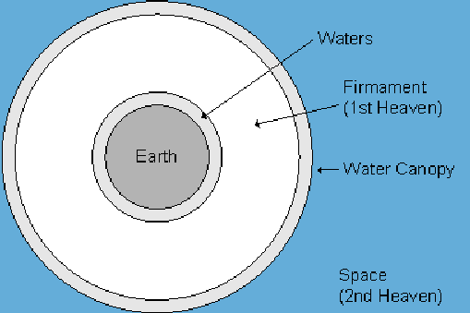
Aguas
Firmamento
(1er Cielo)
Tierra
Dosel de Agua
Espacio
(2do Cielo)

Slide 146
¿Evolución Teísta?
Evolución | Génesis 1:1–2:3
Primeros animales microscópicos | Primeros animales complejos
La vida vegetal antes que la atmósfera | La atmósfera antes que la vida vegetal
El sol antes que la vida vegetal | La vida vegetal antes que el sol
Continuidad entre toda la vida | Cada uno solo produce según su propia especie (Gén 1:24; Juan 3:3-7)
La vida marina antes que la vida terrestre | La vida terrestre antes que la vida marina
Reptiles/dinosaurios antes que aves | Las aves antes que los reptiles/dinosaurios (Gén 1:24-25; Sal 148:4; Gén 1:6-7; 5:5, 27; 11:24-25; Job 40-41)
Pez antes que pájaros y árboles | Los árboles antes que los peces y los peces creados con los pájaros
Los primeros animales eran carnívoros | Los primeros animales eran herbívoros (Gén 1:29-30)
Las hembras antes que machos | Machos antes que hembras (Gén 2:18-25)
List adapted from Walt Brown, In The Beginning, 276-80

Slide 147
¿Evolución Teísta?
Evolución | Génesis 1:1–2:3
Primeros animales microscópicos | Primeros animales complejos
La vida vegetal antes que la atmósfera | La atmósfera antes que la vida vegetal
El sol antes que la vida vegetal | La vida vegetal antes que el sol
Continuidad entre toda la vida | Cada uno solo produce según su propia especie (Gén 1:24; Juan 3:3-7)
La vida marina antes que la vida terrestre | La vida terrestre antes que la vida marina
Reptiles/dinosaurios antes que aves | Las aves antes que los reptiles/dinosaurios (Gén 1:24-25; Sal 148:4; Gén 1:6-7; 5:5, 27; 11:24-25; Job 40-41)
Pez antes que pájaros y árboles | Los árboles antes que los peces y los peces creados con los pájaros
Los primeros animales eran carnívoros | Los primeros animales eran herbívoros (Gén 1:29-30)
Las hembras antes que machos | Machos antes que hembras (Gén 2:18-25)
List adapted from Walt Brown, In The Beginning, 276-80

Slide 148
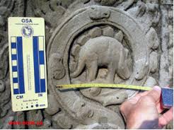

Slide 149
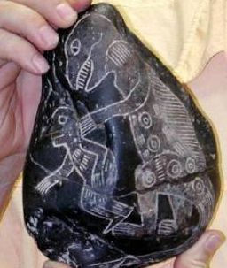

Slide 151
¿Evolución Teísta?
Evolución | Génesis 1:1–2:3
Primeros animales microscópicos | Primeros animales complejos
La vida vegetal antes que la atmósfera | La atmósfera antes que la vida vegetal
El sol antes que la vida vegetal | La vida vegetal antes que el sol
Continuidad entre toda la vida | Cada uno solo produce según su propia especie (Gén 1:24; Juan 3:3-7)
La vida marina antes que la vida terrestre | La vida terrestre antes que la vida marina
Reptiles/dinosaurios antes que aves | Las aves antes que los reptiles/dinosaurios (Gén 1:24-25; Sal 148:4; Gén 1:6-7; 5:5, 27; 11:24-25; Job 40-41)
Pez antes que pájaros y árboles | Los árboles antes que los peces y los peces creados con los pájaros
Los primeros animales eran carnívoros | Los primeros animales eran herbívoros (Gén 1:29-30)
Las hembras antes que machos | Machos antes que hembras (Gén 2:18-25)
List adapted from Walt Brown, In The Beginning, 276-80

Slide 152
¿Evolución Teísta?
Evolución | Gén 1:1–2:3
La evolución continúa | La creación está completa (Gén 2:1-3; Juan 5:17; Col 1:17; Heb 4:3-4, 10)
El sufrimiento es natural | El sufrimiento es antinatural (Gén 1:31; Rom 8:19-23; Apc 21:4)
Muerte antes de Adán | La muerte después de Adán (Gén 2:17; Rom 5,12)
El hombre es un animal evolucionado | El hombre creado superior a los animales (Gén 1:26-28; Sal 8, 4-6)
El hombre existe mucho después de que comienza la historia | El hombre existía desde el principio (Mateo 19:4)
El hombre evolucionó a partir de los animales | El hombre creado del polvo (Gén 2:7)
Fósiles antes del hombre | Fósiles después del hombre
El hombre relacionado con los animales | El hombre no está relacionado con los animales (Gén 5; 11)
La genealogía del hombre es antigua | La genealogía del hombre es reciente
El hombre primitivo comía carne | El hombre primitivo era herbívoro (Gén 1:29; 9:3)
List adapted from Walt Brown, In The Beginning, 276-80

Slide 153
¿Evolución Teísta?
Evolución | Gén 1:1–2:3
La evolución continúa | La creación está completa (Gén 2:1-3; Juan 5:17; Col 1:17; Heb 4:3-4, 10)
El sufrimiento es natural | El sufrimiento es antinatural (Gén 1:31; Rom 8:19-23; Apc 21:4)
Muerte antes de Adán | La muerte después de Adán (Gén 2:17; Rom 5,12)
El hombre es un animal evolucionado | El hombre creado superior a los animales (Gén 1:26-28; Sal 8, 4-6)
El hombre existe mucho después de que comienza la historia | El hombre existía desde el principio (Mateo 19:4)
El hombre evolucionó a partir de los animales | El hombre creado del polvo (Gén 2:7)
Fósiles antes del hombre | Fósiles después del hombre
El hombre relacionado con los animales | El hombre no está relacionado con los animales (Gén 5; 11)
La genealogía del hombre es antigua | La genealogía del hombre es reciente
El hombre primitivo comía carne | El hombre primitivo era herbívoro (Gén 1:29; 9:3)
List adapted from Walt Brown, In The Beginning, 276-80

Slide 154
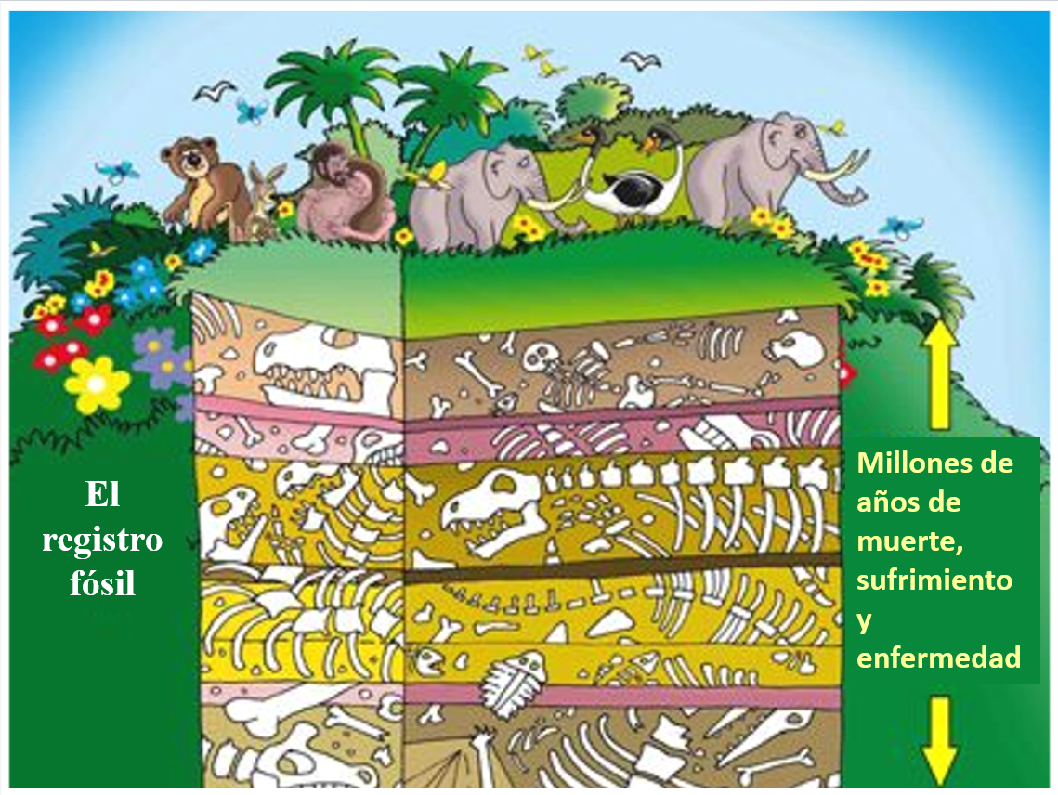

Slide 155
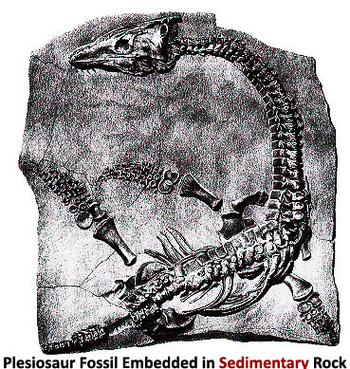

Slide 156
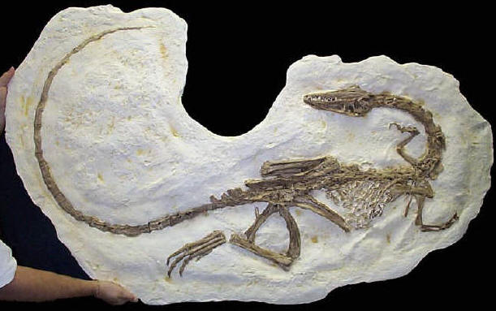

Slide 157
¿Evolución Teísta?
Evolución | Gén 1:1–2:3
La evolución continúa | La creación está completa (Gén 2:1-3; Juan 5:17; Col 1:17; Heb 4:3-4, 10)
El sufrimiento es natural | El sufrimiento es antinatural (Gén 1:31; Rom 8:19-23; Apc 21:4)
Muerte antes de Adán | La muerte después de Adán (Gén 2:17; Rom 5,12)
El hombre es un animal evolucionado | El hombre creado superior a los animales (Gén 1:26-28; Sal 8, 4-6)
El hombre existe mucho después de que comienza la historia | El hombre existía desde el principio (Mateo 19:4)
El hombre evolucionó a partir de los animales | El hombre creado del polvo (Gén 2:7)
Fósiles antes del hombre | Fósiles después del hombre
El hombre relacionado con los animales | El hombre no está relacionado con los animales (Gén 5; 11)
La genealogía del hombre es antigua | La genealogía del hombre es reciente
El hombre primitivo comía carne | El hombre primitivo era herbívoro (Gén 1:29; 9:3)
List adapted from Walt Brown, In The Beginning, 276-80

Slide 158
¿Evolución Teísta?
Evolución | Gén 1:1–2:3
El matrimonio es una costumbre evolucionada | El matrimonio fue instituido por Dios (Gén 2:18-25; Juan 2:11)
El hombre desarrolló unidades de tiempo | Dios implementó unidades de tiempo (Gén 1:14)
Semana de siete días fué desarrollada | Dios implementó la semana de siete días (Éxodo 20:8-11; 31:15-17)
La gente no llegó a los 100 años | Las personas alcanzaban los 900 años de edad (Sal 148:4; 90:10; Gén 1:6-7; 5:5, 27; 11:24-25)
El ser humano en sus inicios era primitivo | El hombre primitivo era avanzado (Gén 4:17, 20-22; 6:14; 11:4; Prov. 1:7; Ps 14:1; Rom 1:18)
El lenguaje evolucionó lentamente | El hombre fue creado con la capacidad de hablar (Gén 2:23; 3:9-10)
Las cosas están mejorando | Las cosas se están deteriorando
Las espinas evolucionaron con las plantas | El pecado de Adán causa los espinos (Gén 3:18)
La naturaleza animal causa el mal | La naturaleza pecaminosa causa el mal (Jer. 17:9)
List adapted from Walt Brown, In The Beginning, 276-80

Slide 159
¿Evolución Teísta?
Evolución | Gén 1:1–2:3
El matrimonio es una costumbre evolucionada | El matrimonio fue instituido por Dios (Gén 2:18-25; Juan 2:11)
El hombre desarrolló unidades de tiempo | Dios implementó unidades de tiempo (Gén 1:14)
Semana de siete días fué desarrollada | Dios implementó la semana de siete días (Éxodo 20:8-11; 31:15-17)
La gente no llegó a los 100 años | Las personas alcanzaban los 900 años de edad (Sal 148:4; 90:10; Gén 1:6-7; 5:5, 27; 11:24-25)
El ser humano en sus inicios era primitivo | El hombre primitivo era avanzado (Gén 4:17, 20-22; 6:14; 11:4; Prov. 1:7; Ps 14:1; Rom 1:18)
El lenguaje evolucionó lentamente | El hombre fue creado con la capacidad de hablar (Gén 2:23; 3:9-10)
Las cosas están mejorando | Las cosas se están deteriorando
Las espinas evolucionaron con las plantas | El pecado de Adán causa los espinos (Gén 3:18)
La naturaleza animal causa el mal | La naturaleza pecaminosa causa el mal (Jer. 17:9)
List adapted from Walt Brown, In The Beginning, 276-80

Slide 160
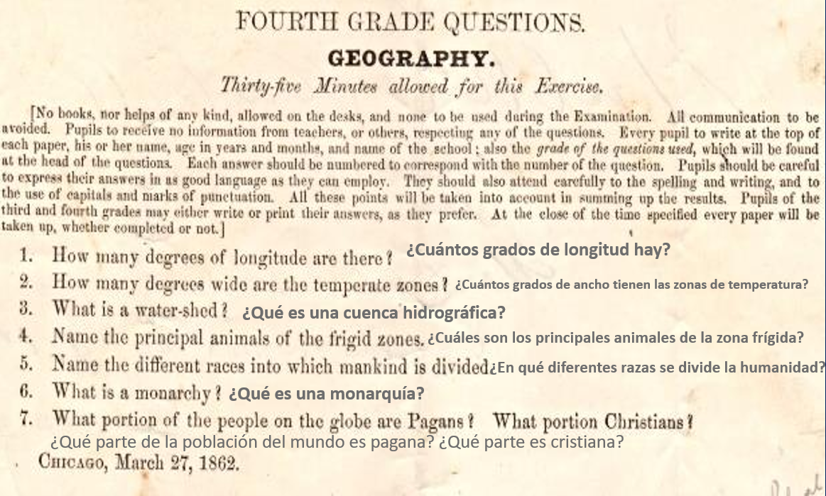
Cuestionario de Geografía
(de la libería WallBuilders) que se dio a los Grados 4to. en 1862

Slide 161
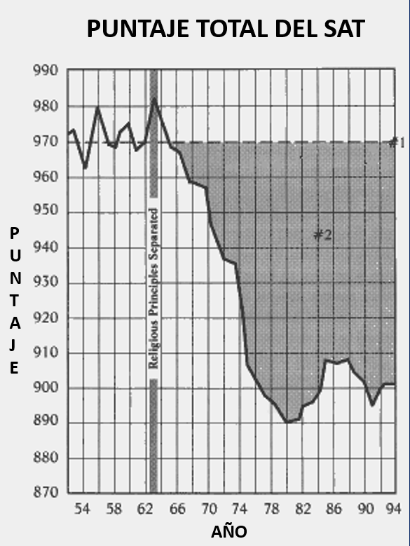

Slide 162
¿Evolución Teísta?
Evolución | Gén 1:1–2:3
El matrimonio es una costumbre evolucionada | El matrimonio fue instituido por Dios (Gén 2:18-25; Juan 2:11)
El hombre desarrolló unidades de tiempo | Dios implementó unidades de tiempo (Gén 1:14)
Semana de siete días fué desarrollada | Dios implementó la semana de siete días (Éxodo 20:8-11; 31:15-17)
La gente no llegó a los 100 años | Las personas alcanzaban los 900 años de edad (Sal 148:4; 90:10; Gén 1:6-7; 5:5, 27; 11:24-25)
El ser humano en sus inicios era primitivo | El hombre primitivo era avanzado (Gén 4:17, 20-22; 6:14; 11:4; Prov. 1:7; Ps 14:1; Rom 1:18)
El lenguaje evolucionó lentamente | El hombre fue creado con la capacidad de hablar (Gén 2:23; 3:9-10)
Las cosas están mejorando | Las cosas se están deteriorando
Las espinas evolucionaron con las plantas | El pecado de Adán causa los espinos (Gén 3:18)
La naturaleza animal causa el mal | La naturaleza pecaminosa causa el mal (Jer. 17:9)
List adapted from Walt Brown, In The Beginning, 276-80

Slide 163
¿Evolución Teísta?
Evolución | Gén 1:1–2:3
El sufrimiento precede al hombre | El sufrimiento sigue al hombre (Gén 1:31; Rom 8:19-23; Apc 21:4)
El hombre está mejorando | El hombre está fracasando (Apc 14:20)
List adapted from Walt Brown, In The Beginning, 276-80

Slide 164
CONCLUSION

Slide 165
Génesis 1:1–2:3 Esquema
Creación original en el primer día (Gén 1:1)
Creación original en su estado “sin forma y vacía” (Gén 1:2)
Semana de la creación (Gén 1:3–2:3): “Y vio Dios...“era buena”
Primer día 1:3-5
Segundo día 1:6-8
Tercer día 1:9-13
Cuarto día 1:14-19
Quinto día 1:20-23
Sexto día 1:24-31
Séptimo día 2:1-3

